Slide 1
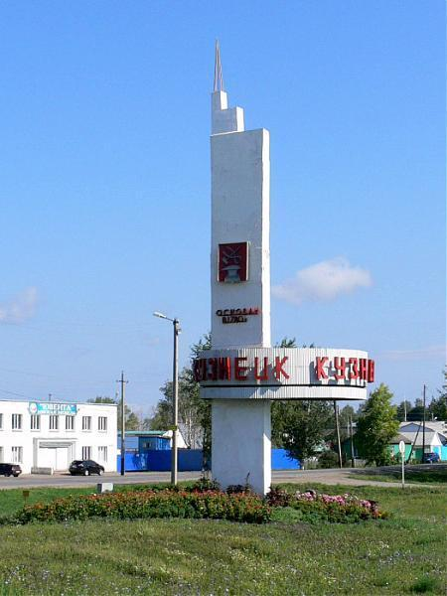
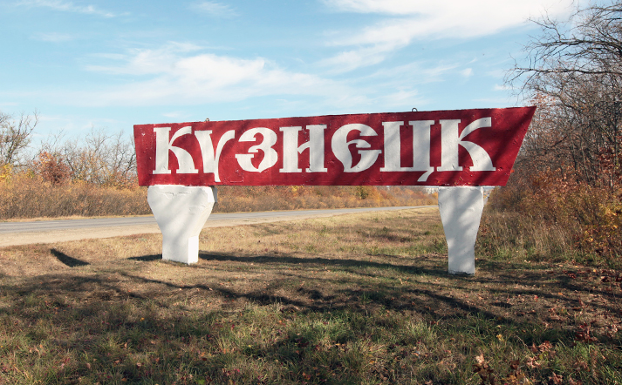
Путешествие
по Кузнецку
Выполнила: воспитатель высшей
квалификационной категории
МБДОУ ДС №19 г. Кузнецка
Вергасова Ольга Павловна

Slide 2
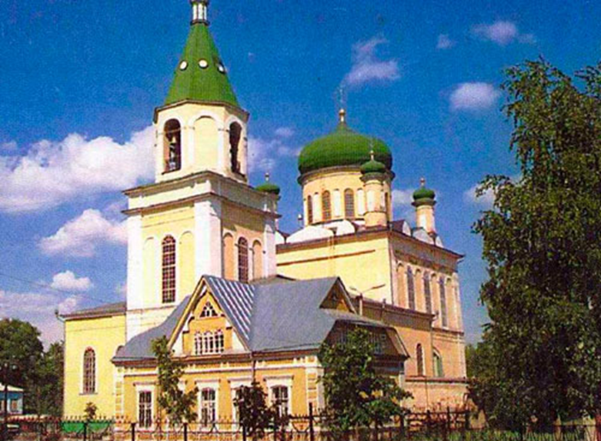
Вознесенский кафедральный собор
Проедешь спокойно по чистой дороге,
Увидишь ты церковь

Slide 3
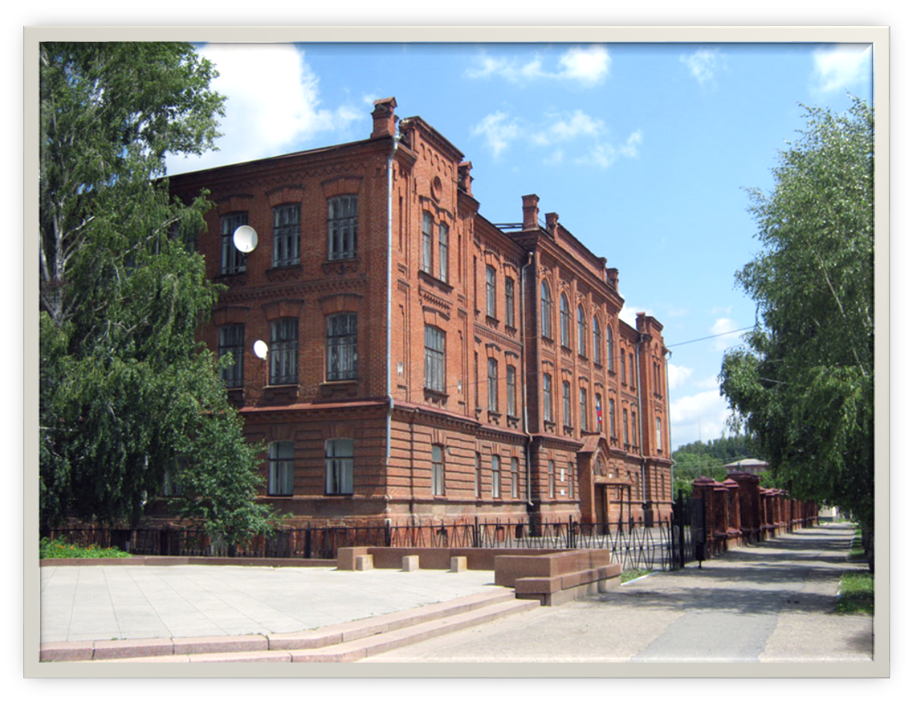
МБОУ гимназия №1
и первую школу

Slide 4
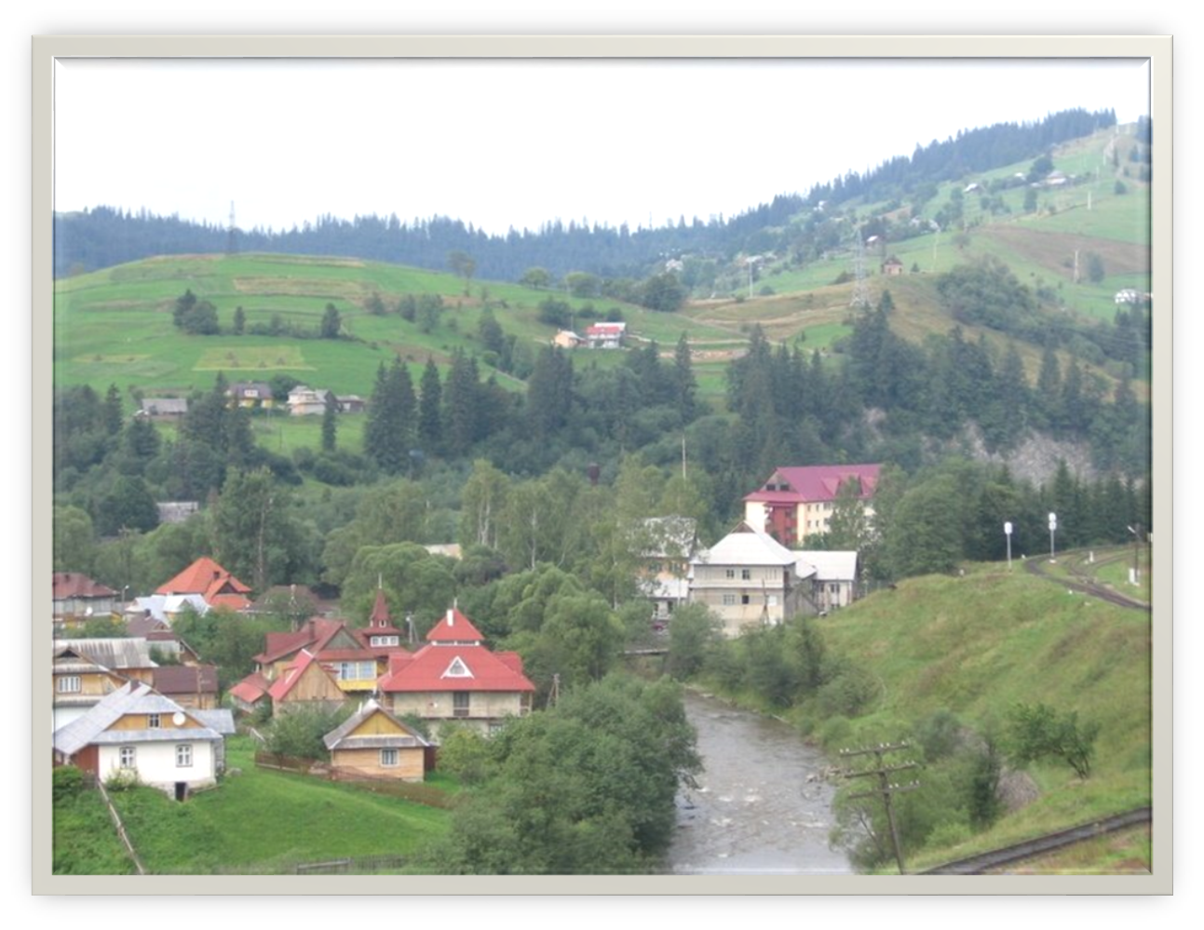
Карпаты
Повыше проедешь и смотришь-леса,
Стоят непреступно на склоне холма.

Slide 5
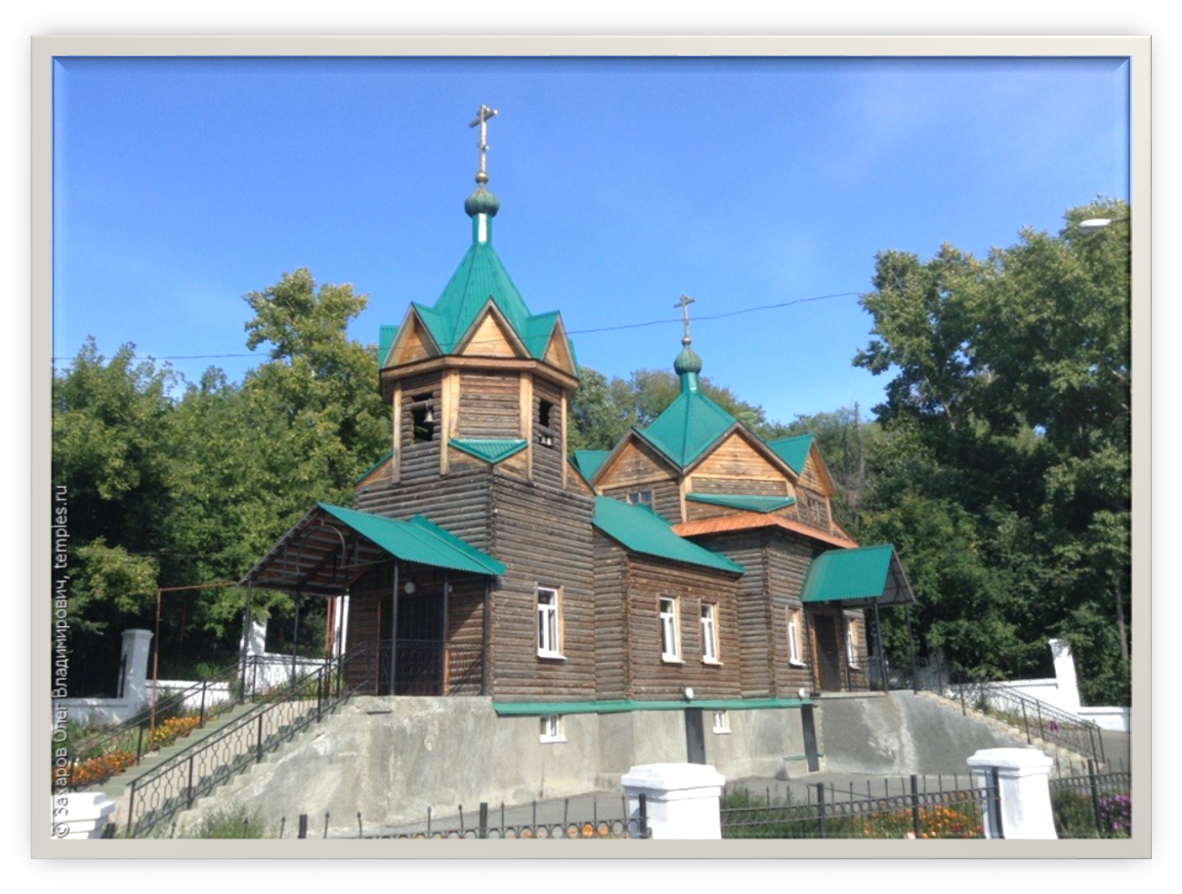
Храм часовня великомученицы Параскевы
Стоит там часовня, а рядом дома.
Спокойно и тихо у вод родника

Slide 6
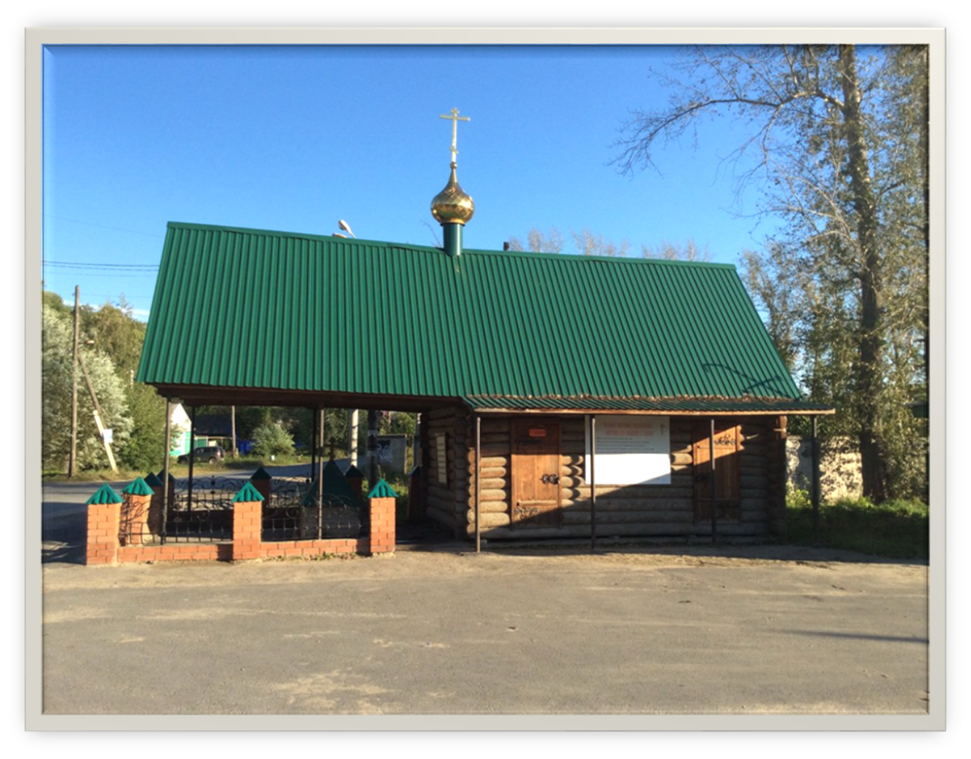
Родник, святой источник
И слышно лишь только журчит там вода,
Купели стоят, где икона была

Slide 7
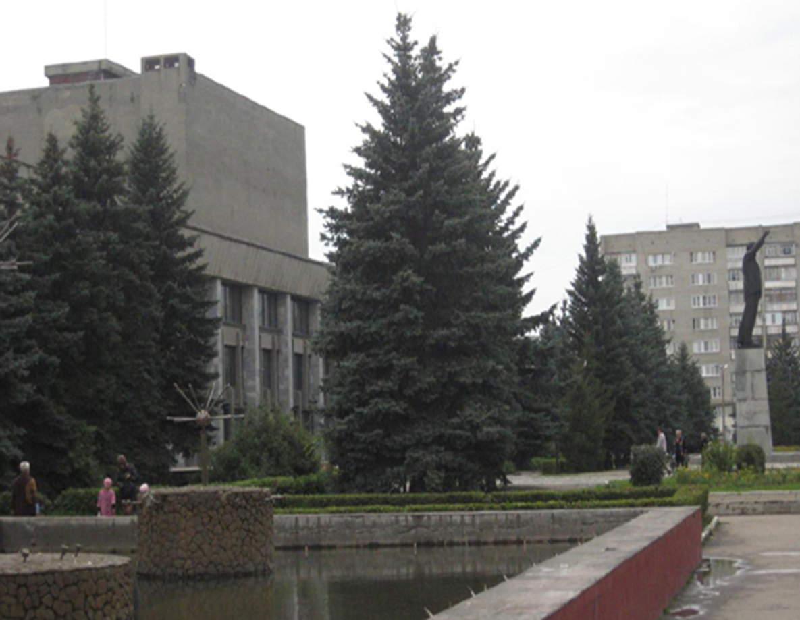
Площадь Ленина
Вернёшься, посмотришь – широкая площадь,
Блестящий из мрамора пол,

Slide 8
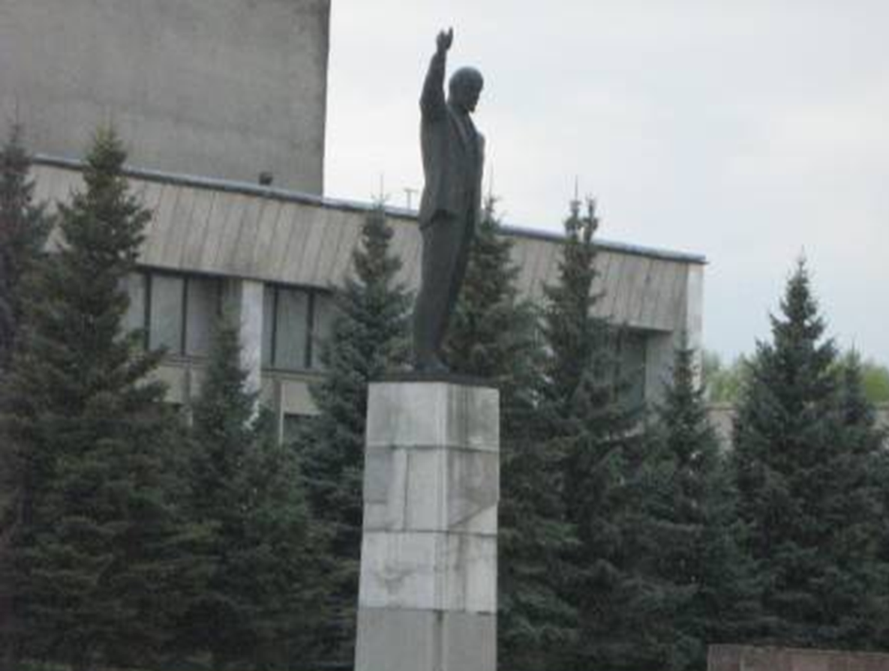
Памятник В. И. Ленина
И Ленина видишь ты памятник статный
Стоит он с поднятой рукой.

Slide 9
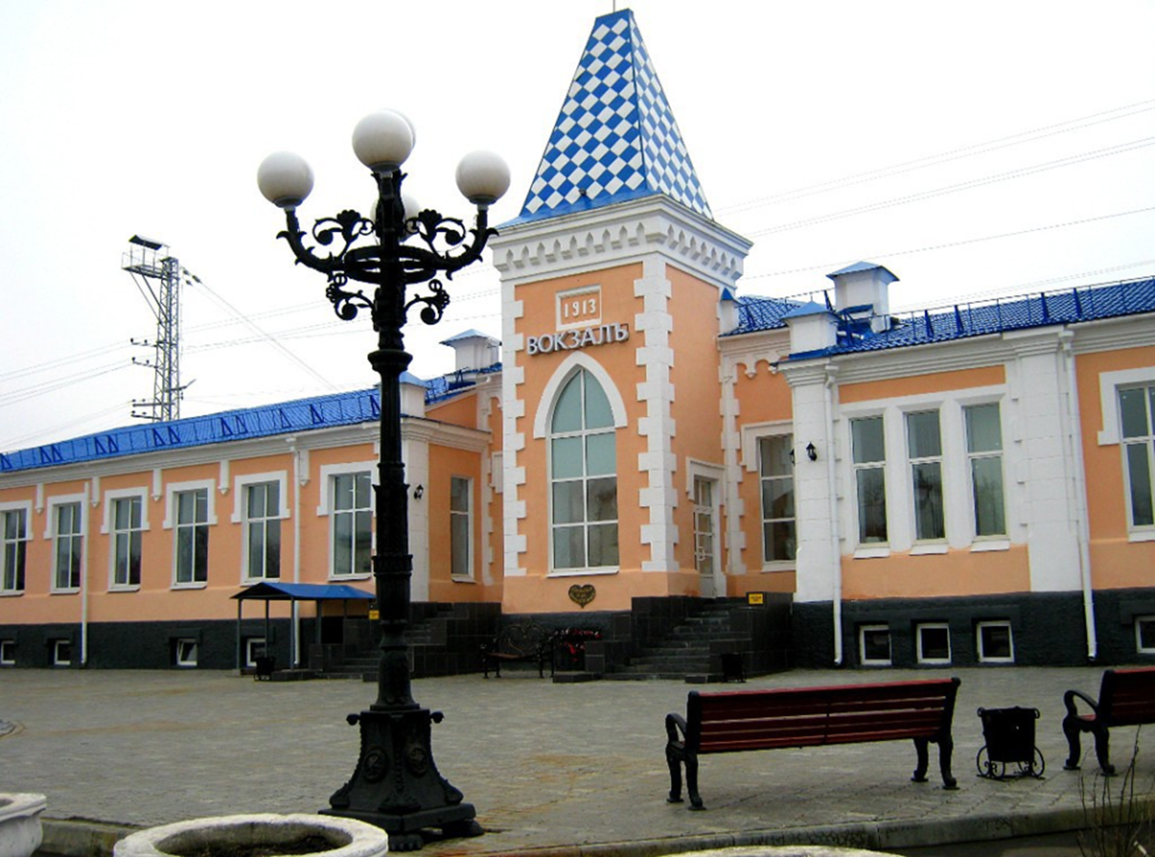
Железнодорожный вокзал
Проедешь немного – увидишь вокзал,
И поезд товарный уже побежал.

Slide 10
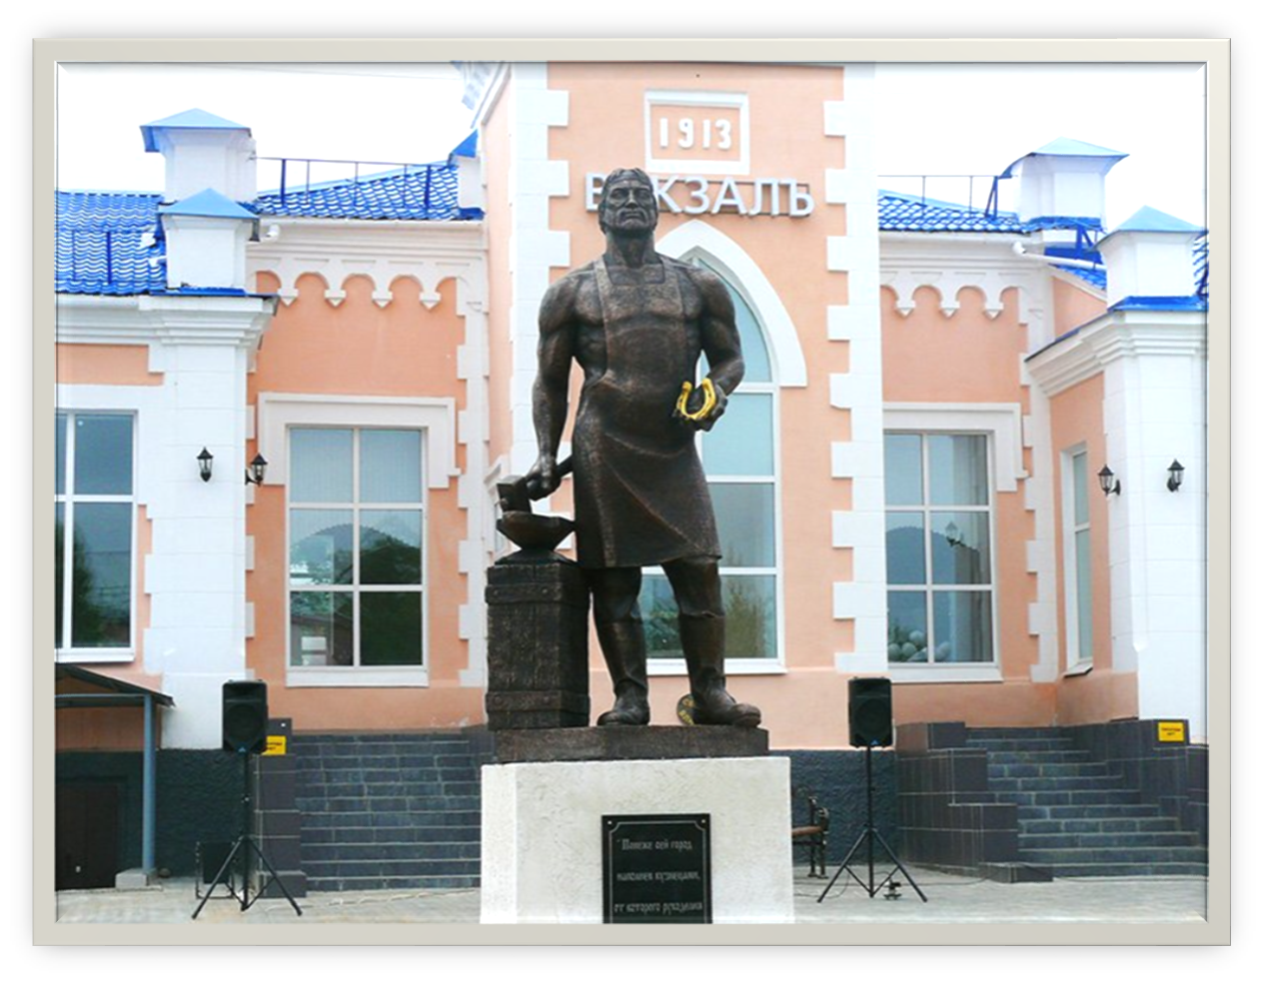
Памятник кузнецу
Стоит электричка – пора уж пора,
Но есть ещё время – успеем, да!

Slide 11
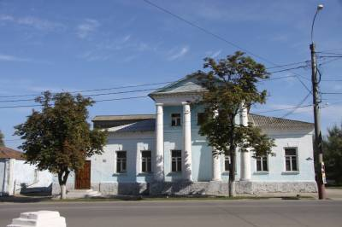
Центр детского творчества
Проедем, успеем – доедем туда,
Где не бывали с тобой никогда.
Мы едем в театр, в театр, в кино!

Slide 12
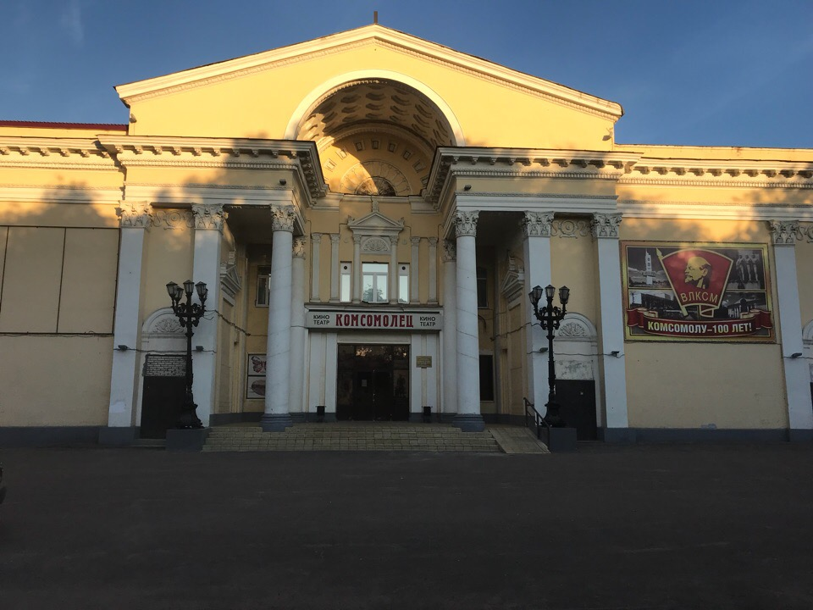
Музейно-выставочный центр
В кинотеатре посмотрим кино!
Нет, мы не успеем, кино есть кино,

Slide 13
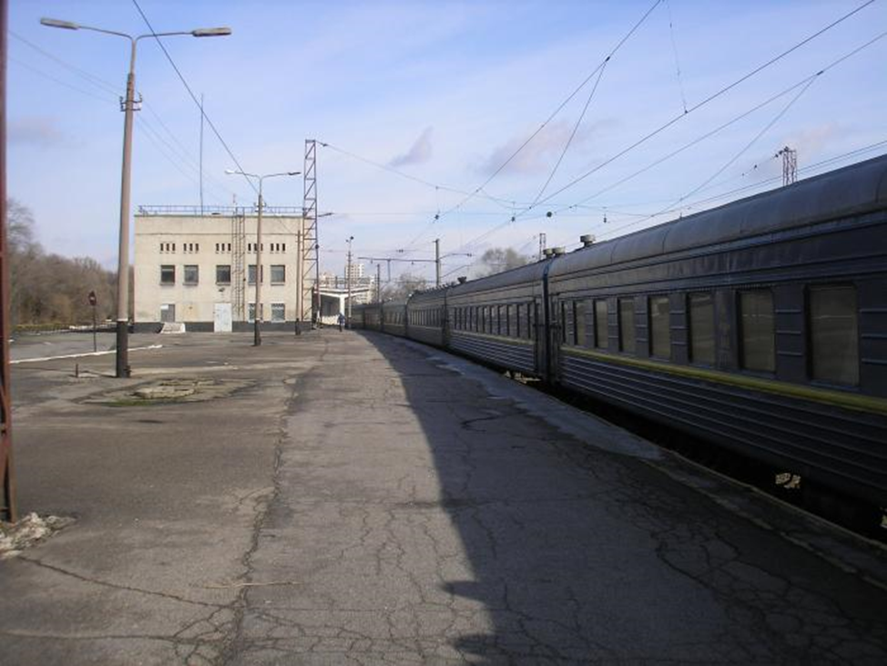
Привокзальная площадь
А до электрички осталось одно,
Одно лишь мгновенье и миг на пути,
Чтобы доехать мне до Суры.

Slide 14
Используемая литература:
Стихотворение учащегося Морозова Алексея
Интернет ресурсы:
Фото с сайта: dostoprimechatelnosti-m.ru›…kuznecka-foto-I
Музыкальное сопровождение: минусовка песни
Ю. Тарана – «Россия - ты моя звезда»

